Slide 1
PRESENTATION
Centre de santé ESSOR
À destination des personnes en souffrance psychique liée à l’exil et des victimes de violence et de torture
3/12 2019 : Conférence Paul Savy

Slide 2
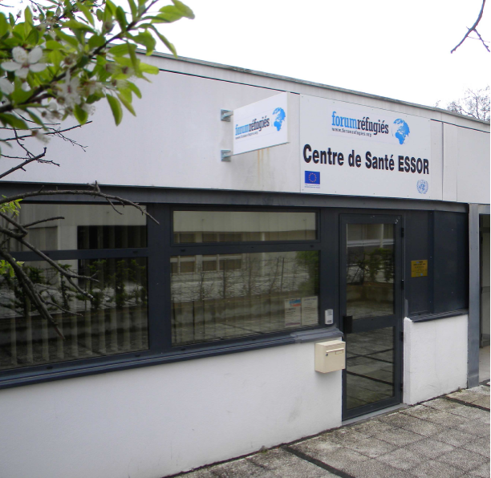
Centre de santé ESSOR
Créé en 2007 et agréé en 2008
Le centre vient en aide aux personnes en état de souffrance psychique liée à l’exil et aux victimes de violence ou de torture.
Offre de soin pluridisciplinaire : médecins, psychologues, kinésithérapeute et art-thérapeute
Principes :
Accueil conditionné par l’état de santé de la personne exilée dans le cadre de sa demande d’asile, de son statut de protection (réfugié, protection subsidiaire, MNA, ) ou de sa vulnérabilité.
Recours systématique à l’interprétariat professionnel lorsque nécessaire
Dispositif complémentaire au droit commun
1

Slide 3
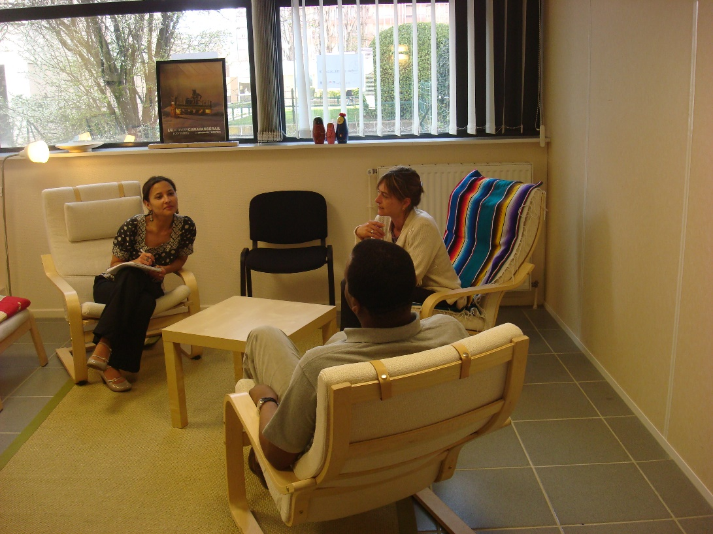
Centre de santé ESSOR
L’équipe : 14 personnes
2 médecins généralistes chargés des consultations médicales
5 psychologues chargés des consultations psychologiques (individuelles et/ou familiales)
1 médecin psychiatre
1 kinésithérapeute
1 art-thérapeute (prestataire)
2 agents d’accueil
1 cheffe de service adjointe et 1 cheffe de service
2

Slide 4
Fonctionnement
Schéma de prise en charge
Fiche d’orientation
Permanence de premier accueil et d’évaluation
Réunion clinique
Orientation externe
Orientation externe
Entrée en soins
consultations médicales ou psychologiques
Séances de kinésithérapie et d’art thérapie en 2° intention
Sans suite
(soutien à l’existant, « porte ouverte », etc.)
Fin de traitement
Orientation externe
3

Slide 5
Les orientations (2018)
Principaux motifs déclarés de demande de soin
Syndrome de stress post-traumatique (44%)
Troubles anxieux et dépressifs (14%)
Persécutions et torture (10%),
Céphalées et troubles du sommeil (10%)
Problématiques spécifiques des nouveaux patients :
femmes victimes de violence ou de traite des êtres humains (12%)
patients présentant un risque suicidaire (3%)
4

Slide 6
Les orientations (indications)
Correspondance avec une symptomatologie traumatique et/ou anxio-dépressive, qui peut se manifester par :
Troubles du sommeil, cauchemars de reviviscences, peurs
Troubles de la mémoire et de la concentration (confusion, désorientation, etc.)
Troubles psychosomatiques, troubles de l’alimentation
Troubles relationnels, de l’humeur et du comportement (irritabilité, nervosité, passage à l’acte, etc.)
Troubles narcissiques (dévalorisation excessive, mésestime de soi…)
Eléments dépressifs (tristesse, repli, isolement, etc.)
Présence d’éléments morbides, évocation suicidaire, épisodes d’effondrement
Vérifier que certains prérequis sont remplis :
Temporalité adaptée à la mise en place d’un suivi : une certaine stabilité des conditions de vie (lieu d’hébergement ou de prise en charge identifié et stable, périmètre géographique compatible avec le déplacement, disponibilité..)
Exploration somatique initiale faite et médecin traitant connu ou en cours de choix
Identification d’une langue rendant possible une prise en charge psychologique Compréhension par le patient de l’orientation vers Essor et adhésion à la démarche Assurance d’un accompagnement physique « adulte » pour les mineurs aux RV
4

Slide 7
Les orientations (contre-indications)
Pour rappel
Le centre Essor n’a pas vocation à réaliser des expertises ou des prises en charge psychiatriques, ni à gérer des situations de crise.
Selon les cas, différer l’orientation vers Essor ou orienter vers un service plus adapté :
En cas d’urgences (dentaires, obstétriques, gynécologiques, ophtalmologiques, psychiatriques), adresser en premier lieu vers les services hospitaliers compétents.
En cas de troubles psychiatriques graves (pathologies émergentes du type psychose ou dépression sévère, risque suicidaire, schizophrénie, etc.), envisager une hospitalisation ou un soin psychiatrique dans le droit commun (CH, CMP, CMPP, ..).
En cas de déficience mentale avérée, orienter vers le service adapté et prévenir le MT pour dossier MDPH.
4

Slide 8
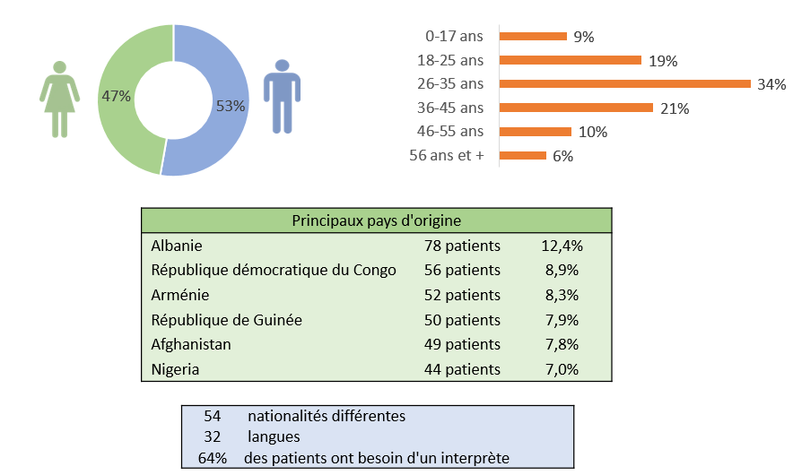
Les patients (2018)
629 patients accompagnés en 2018
6

Slide 9
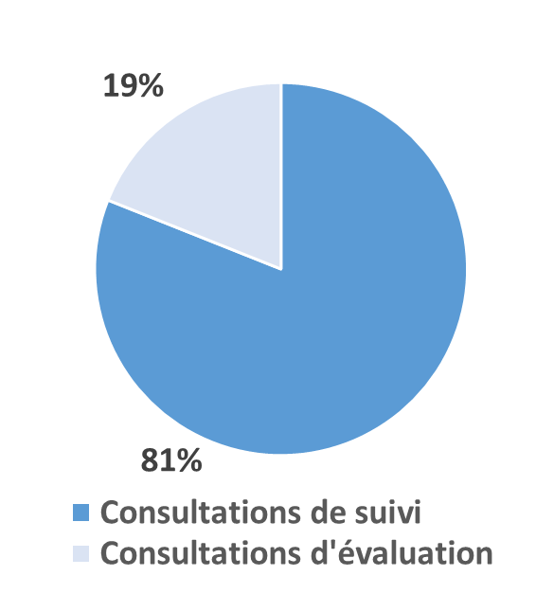
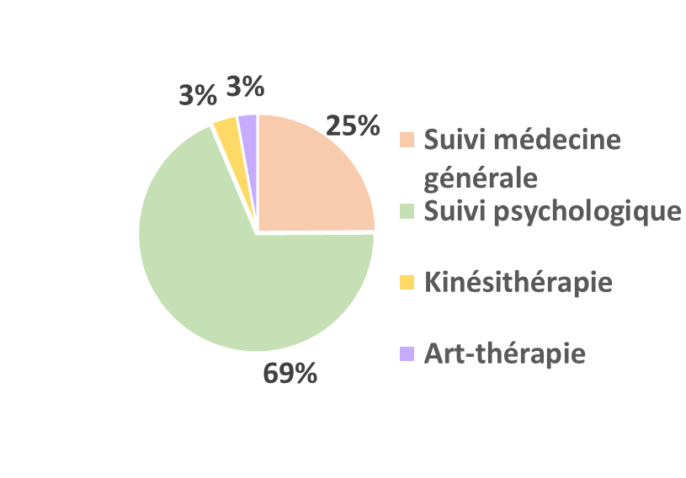
Les consultations (2018)
Motifs de consultation
Troubles psychologiques : 42%
Torture/persécutions : 31 %
Famille : 12%
Autres : 15 % (procédure, précarité, maladie/handicap, ..)
7

Slide 10
L’activité hors soins
Sensibilisation, coordination et promotion
Formation des officiers de protection de l’OFPRA (« Accueillir des récits de souffrance ») en lien avec Ulysse (Service de santé mentale spécialisé dans l’accompagnement de personnes exilées, Bruxelles).
Formation des personnels de la CNDA
Intervention lors de conférences, colloques et événements publics
Participation à des dispositifs de santé : Conseils Locaux en Santé Mentale de Lyon et Villeurbanne, comités de pilotage de projets en santé mentale.
Participation à des réseaux locaux, nationaux et internationaux (Groupement Régional des Centres de Santé Rhône-Alpes, Coordination santé mentale migrants Rhône, Réseau Orspere-Samdarra, Réséda, etc.)
Accueil de partenaires au centre, rencontres et échanges de pratiques, intervision.
Visite sur sites des équipes de centres d’hébergement et partenaires médico-sociaux
8

Slide 11
QUELQUES CHIFFRES
70,8 Millions de personnes déplacées dans le monde
25 Millions de réfugies ( 3,7 M en Turquie, 1,1 M en Allemagne)
600 000 Demandes d’asile en Europe / 56% de protection
140 000 Demande d’asile en France
46 000 Protections accordées en 2018 ( 36%)
- Afghanistan
- Guinée
- Albanie
- Georgie
- Côte d’Ivoire

Slide 12
ETAPES DE LA PROCEDURE DE LA DEMANDE D’ASILE (simplifiée+++)
1) Entrée sur le territoire: délai de 90 j pour demander l’asile
2) Plate forme d’accueil des DA ( Forum réfugies par exple))
3) Guichet unique : Préfecture
4) Enclenchement différents procédures ( procédure normale, procédure accélérée, Dublin)
5) Dossier OFPRA ( 21jour)
6) Entretien OFPRA……Notification: Accord ou rejet de la DA
7) recours CNDA…..Notification Accord ou rejet de La DA
8) Recours TA…….
…………Obligation quitter territoire (OQTF)
…………Centre de rétention administratif (CRA° et expulsion
…………Clandestinité

Slide 13
DSM-5, Manuel diagnostique et statistique des troubles mentaux (« Diagnostic and Statistical Manual of Mental Disorders »), publié par l'American Psychiatric Association en 2013.
Exposition à la mort, à des blessures graves, ou à la violence sexuelle, effectives ou potentielles,
Vivre directement l'événement traumatique. Être témoin, en personne, de l'événement .Apprendre que l'événement traumatique a été vécu par un proche
Présence de symptômes intrusifs associés à l'événement traumatique, ayant débuté après ce dernier :
Souvenirs pénibles récurrents. Rêves répétitifs. Réactions dissociatives, flash-backs où l’individu se sent ou agit comme si l’ET se reproduisait.
Détresse psychologique intense . Réactions physiologique / angoisse.
Évitement persistant des stimuli associés à l'événement traumatique.
Évitement ou efforts pour éviter les souvenirs, les pensées ou les sentiments pénibles, éviter les rappels externes de l’ET.
Altérations négatives des cognitions et de l'humeur associées à l'ET,
Incapacité à se rappeler un aspect important de l’événement (amnésie disssociative)
Cognitions persistances et déformées / causes et conséquences du traumatisme
Pertes d’intérêt pour des activités significatives
Sentiments de détachement et d’éloignement des autres
Incapacité a éprouver de émotions positives
Altérations marquées dans l'activation et la réactivité associées à l'ET.
Comportement irritable et crises de colère.Comportement imprudent ou autodestructeur. Hypervigilance. Réaction de sursaut exagérée.
Problèmes de concentration.

Slide 14
Droit au séjour etrangers malades
Les personnes étrangères résidant habituellement en France et nécessitant une prise en charge médicale, dont le défaut pourrait avoir des conséquences d’une exceptionnelle gravité, ont vocation à demeurer régulièrement en France le temps de cette prise en charge, dans le cas où, eu égard à l’offre de soins et aux caractéristiques du système de santé dans le pays où elles sont originaires, elles ne pourraient pas y bénéficier effectivement d’un traitement approprié.

Slide 15
http://www.ofii.fr/procedure-etrangers-malades
Pour toutes informations administratives la demande de titre de séjour pour soins :
Un numéro de téléphone unique : 01 53 69 53 90
Email : infoem@ofii.fr
En cas de demande d’asile après le 1er mars 2019, ce délai est de 3 mois à compter du passage au guichet unique DA (préfecture).
Retirer à la préfecture: un certificat médical vierge à faire remplir par votre médecin habituel, une notice qui explique la procédure et une enveloppe « SECRET MÉDICAL » comportant l’adresse du service médical de l’OFII.
Médecin ou à l’hôpital: Rédige le certificat médical. Ce certificat médical doit fournir au médecin de l’OFII les informations les plus complètes possibles pour permettre l’instruction du dossier dans les meilleurs délais. Il doit donc être rempli avec soin.
Le médecin de l’OFII qui examine le dossier peut, dans le respect du secret médical, demander des informations médicales complémentaires il peut convoquer pour un examen médical s’il le juge nécessaire.
Un collège de médecins de l’OFII délibère et rend son avis au préfet du lieu de votre résidence.
peut demander à faire procéder à des examens complémentaires, en présence, le cas échéant, du médecin de votre choix et d’un interprète.
La décision est prise par le Préfet et notifiée directement au requérant

Slide 16
DASEM Chiffres clés (OFII) 45000 demandes en 2017
Globalement: 53 % d’avis favorable, 47% de rejet
Principales causes
Pathologies psychiatriques ( rejet dans 3/4 des demandes)
21,9%
Maladies infectieuses (dont VIH, hépatites, tuberculose, ...)
21,6%
Maladie endocriniennes, nutritionnelles et métaboliques (dont diabète)
10,9%
Tumeurs
8,9%
Maladies de l’appareil circulatoire
8,3%

Slide 17
Les traitements médicamenteux et Psychothérapiques
- Conditions de vie ?
- Observance ?
- Comorbidités?
- Grossesse ? Allaitement?
-

Slide 18
Antidépresseurs
IRS et IRSNA
Sertraline (Zoloft): 50-200 mg/j
Paroxetine (Deroxat): 20-50mg/j
Venlafaxine ( Effexor): 50- 300mg/j
Mirtazapine (Gen): 15-30 mg/j

Slide 19
Points de vigilance
Plus de 18 ans
Risque suicidaire, virage maniaque, vigilance.
Epilepsie, glaucome angle fermé, torsades de pointes
Association médicamenteuse (IMAO, antimigraineux, autres psychotropes)
Grossesse et allaitement ??
Syndrome sérotoninergique.
Aggravation symptomatologie ??

Slide 20
Anxiolytiques et Hypnotiques
BZD en principe contre-indiquées ( accoutumance, dépendance, sevrage): règle des 12 semaines pour BZD, 4 semaines pour hypnotiques.
En pratique:
Oxazepam (Seresta): 10 à 50mg sur courte durée
Hydroxyzine (Atarax ): 30mg à 100mg
Zolpidem (Stilnox): 5mg-10mg (ordo sécurisée).

Slide 21
Points de vigilance
Encadrement des prescriptions (posologie la plus faible et pendant la plus courte durée)
Dépendances associées ( Alcool)
Aggravation des troubles mnésiques
Effets atropiniques (Atarax)
Associations médicamenteuses (IRS, antiarythmique…)
Grossesse et allaitement pas de BZD

Slide 22
Recommandations HAS
( Troubles anxieux graves)
Psychothérapies structurées
● Le traitement de choix est la Thérapie cognitivo-comportementale (TCC) centrée sur le traumatisme ou la désensibilisation avec mouvements oculaires (EMDR : eye movement desensitization and reprocessing). TTT Médicamenteux
● La paroxétine est la seule molécule ayant une AMM dans cette indication. ● En cas d’échec de la paroxétine, un avis spécialisé est nécessaire : les médicaments utilisés dans l’ESPT (hors AMM) sont les autres ISRS (fluoxétine, fluvoxamine, sertraline) ou les antidépresseurs tricycliques (amitriptyline, imipramine).
● L’efficacité de l’association thérapie cognitivo-comportementale et ISRS peut être supérieure à celle de chaque traitement isolément.
● La durée initiale doit être de 12 semaines avant de changer de traitement.
● Si les problèmes de sommeil sont importants, un traitement hypnotique de courte durée peut être proposé
● En cas de non-réponse au traitement médicamenteux, l’avis du psychiatre doit être demandé

Slide 23
Stratégie Thérapeutique
(TTT VA)
Traitement initial (2-4semaine): Psychothérapie ou SSRI ou SRNI
Etape 1 (4-6 semaines) : Observance?, Augmenter dose initiale, associer psychothérapie? Switch SSRI, SRNI
Etape 2 ( 8-12 semaines): Associer psychothérapie ou switch Miratzapine
A Toutes les étapes Prazosine ( sommeil, cauchemars)

Slide 24
Autres molécules
(pour mémoire)
Prazosine: (Alpress): 5mg/j , Antihypertenseur alpha bloquant.
Amélioration du sommeil (difficultés d’endormissement et cauchemars: Niveau « B » de recommandation par le DPA pour le manifestations nocturnes de l’ESPT. (en associations avec IRS ou IRSNA)
Risperidone: (Risperdal): 0,5mg-1mg /j, Antipsychotique 0,5mg-1mg amélioration symptomatique.
Surveillance cardiaque (ECG)
Surveillance clinique (Syndrome malin des NL)

Slide 25
PARTENAIRES SOINS/ DROITS
1) Services d’urgences
UPRM Vinatier
Pavillon N HEH ( Dr Poulet)
2) Permanence d’accès aux soins:
ouverte aux étrangers demandeurs d’asile et aux personnes sans couverture sociale, sans couverture complémentaire, qui compromet gravement leur accès aux soins
La PASS est une consultation sociale :
couplée à une consultation de médecine générale de premier recours,
œuvre en lien avec les partenaires associatifs, soignants et institutionnels en charge de la précarité.
Vinatier : (psy) 04 37 91 55 55
HEH:
St Luc St Joseph:
Medecins du Monde:
3) Dispositifs de soins et d’accompagnement
Différents CMP ( 4 mois de résidence)
Equipe prévention suicide/ accompagnement soins ( Dr Pacaut Troncin) 04.37.91.52.10, 06.77.76.50.95
Equipe mobile psychiatrie précarité : « interface SDF » Dr C Vignolle: 04 37 90 11 06
Centre de santé ESSOR: O4 78 03 07 59. centredesante@forumrefugies.org
4) RESSOURCES
ORSPERE SAMDARA: centre ressource: 04 97 91 51 42 .
CIMADE Lyon: 04 78 28 47 89

